Slide 1

StoryTail
Sprint B

Slide 2

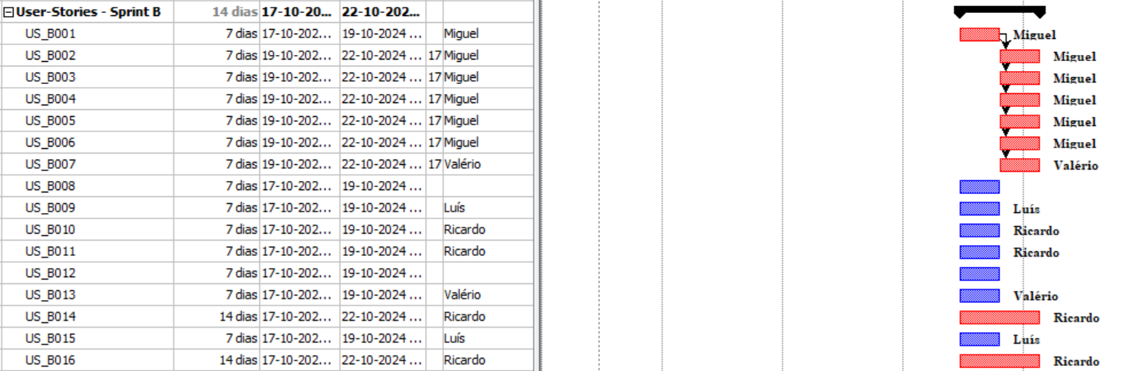
Diagrama de Gantt
100%
100%
100%
100%
100%
100%
100%
100%
100%
100%
80%
100%
100%
100%

Slide 3

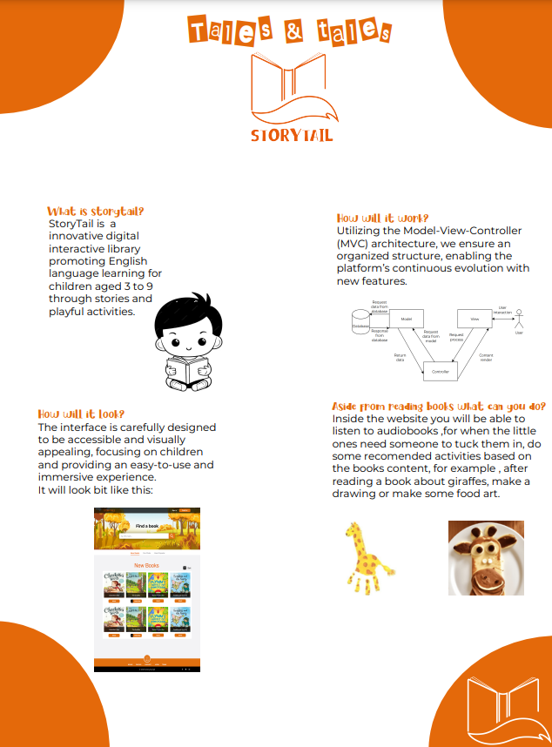
Este poster permite apresentar o projeto StoryTail de forma - Clara - Concisa - Visualmente atraente Destacando os principais aspectos e diferenciais da plataforma para captar o interesse do público.

Slide 4

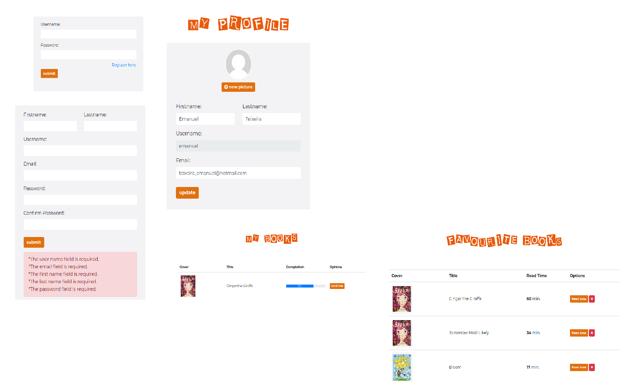
Protótipo da plataforma web com os vários ecrãs chave

Slide 5


Personas
Criança (6 anos) - Tomás
Perfil: Tomás é um menino curioso e gosta
de explorar novas histórias.
Mãe Utilizadora (Laura, 35 anos)
Perfil: Laura é mãe do Tomás e procura
ferramentas educativas para introduzir o
inglês ao filho.
Administrador (Carlos, 40 anos)
Perfil: Carlos é responsável por inserir novos
conteúdos e atividades na plataforma.

Slide 6


Base de Dados
Implementação da estrutura da Base de Dados
Inserção de 3 registos em cada tabela
Criação stored procedures com queries para listar todos os livros com regras de filtros, recebidos por parâmetros
Criação stored procedures com queries para listar as atividades de um dado livro, recebido por parâmetro.
Stored procedures com queries para mostrar livros sugeridos a um dado utilizador
Criação a view para listar os livros mais populares nos últimos 3 meses

Slide 7
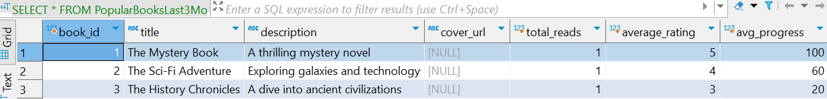
Procedure e View
Cria stored procedures com queries para listar os livros favoritos e os livros lidos de um dado utilizador, com o respetivo progresso
Stored procedures com queries para mostrar livros sugeridos a um dado utilizador
Cria a view para listar os livros mais populares nos últimos 3 meses

Slide 8
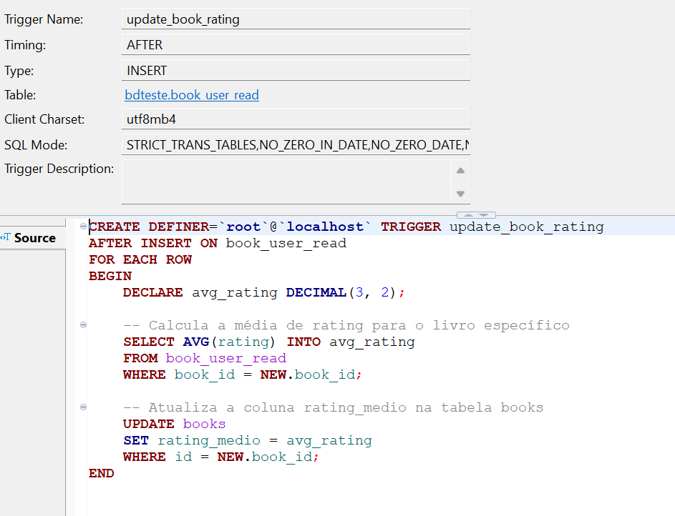
Extra

Slide 9

Autoavaliação da Equipa

Slide 10

Desempenho
A equipa atingiu as metas estabelecidas de forma eficiente.
Participação ativa de todos os membros da equipa.
Excelente cooperação entre os membros, com partilha de ideias e responsabilidades.
As responsabilidades foram distribuídas de forma justa, aproveitando as competências individuais.

Slide 11

Obrigado

